Slide 1
Imagineering 2

Slide 2
Les 3 Beleving in de vrijetijd
Begrippen
Storytelling
Belevingsbouwstenen
Specialisatie Vrijetijd
IBS Toetsing
Kennistoets
Verantwoording
Presentatie
Week 1 | Week 2 | Week 3 | Week 4 | Week 5 | Week 6 | Week 7 | Week 8 | Week 9 | Week 10

Slide 3
Leerdoel
Aan het eind van deze les kun je:
Vertellen welke elementen een belevenis bevatten
Voorbeelden geven van bedrijven die zich met beleving bezighouden.
Goede storytelling beschrijven

Slide 4
Imagineering: het creëren van belevenissen​
​
Samentrekking van de Engelse woorden:
'imagination' (verbeelding)
en
'engineering' (techniek).

Slide 5
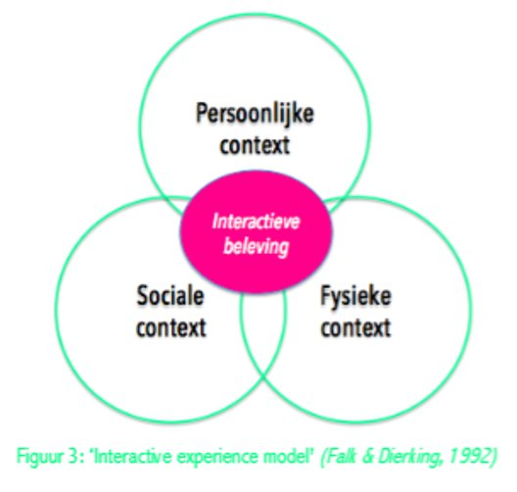
Korte herhaling 1

Slide 6
Korte herhaling 2

Slide 7
Storytelling​
Een boodschap overbrengen door middel van een verhaal.
Je neemt de lezer mee in je gedachten, beelden, sfeerimpressies of merk. ​

Slide 8
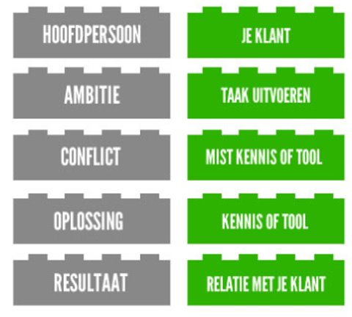
Goede storytelling​
Het verhaal bestaat uit deze elementen: ​
Het verhaal maakt emoties los bij de ontvanger.​
Het verhaal is authentiek en waar of waarachtig.​
​

Slide 9
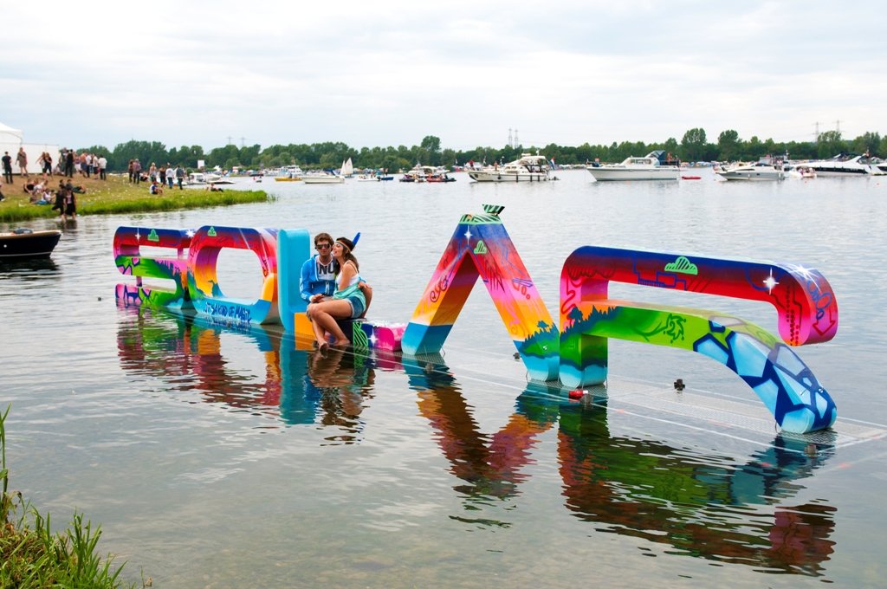
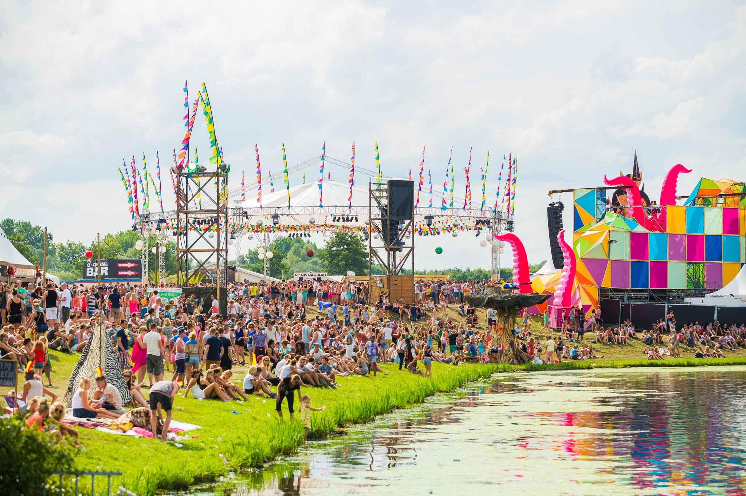
Voorbeeld: Solar
Notes:
Ontstaan vanuit de behoefte aan een festival met een kunstzinnige insteek, waar je zelf ook creatief aan de slag kunt. Normale dancefestivals war er immers al genoeg.
Co-creatie is belangrijk voor Solar. Goed georganiseerde chaos.
Voorbeeld: sleutelhanger met een code die je krijgt als je je vuilnis netjes opruimt. Als jongeren een opening van een expositie oid hebben krijgen alle mensen met zo`n sleutelhanger daar een update van. Co-creatieproces moet het hele jaar doorgaan.
Kernwaarden: familie geovel, samen, positief, vooruitstrevend, ontdekken, kunstzinnig en creatief. Het moet een kleurrijke ontdekkingstocht zijn.

Slide 11
Voorbeeld
Van Gogh Nationaal Park
Van Gogh Homeland Experience

Slide 12
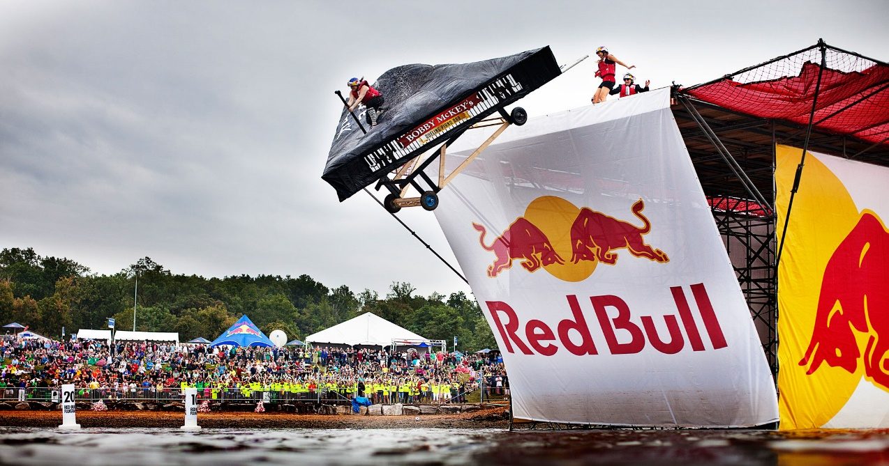
Voorbeelden
http://energydrink-nl.redbull.com/
Notes:
Redbull geeft je vleugels. VLEUGELS GEVEN AAN MENSEN EN IDEEËN

Slide 13
Goede storytelling​
Het verhaal bestaat uit deze elementen: ​
Het verhaal maakt emoties los bij de ontvanger.​
Het verhaal is authentiek en waar of waarachtig.​
​

Slide 14
Opdracht​
Zoek 3 bedrijven die storytelling / beleving / imagineering toepassen.
​
Per bedrijf beschrijf je:​
Product / dienst / beleving​
De doelgroep die ze willen bereiken​
Waarom je het een goed voorbeeld vindt​
Doel ​
​

Slide 15
Leerdoel
Aan het eind van deze les kun je:
Vertellen welke elementen een belevenis bevatten
Voorbeelden geven van bedrijven die zich met beleving bezighouden.
Goede storytelling beschrijven

